Slide 1


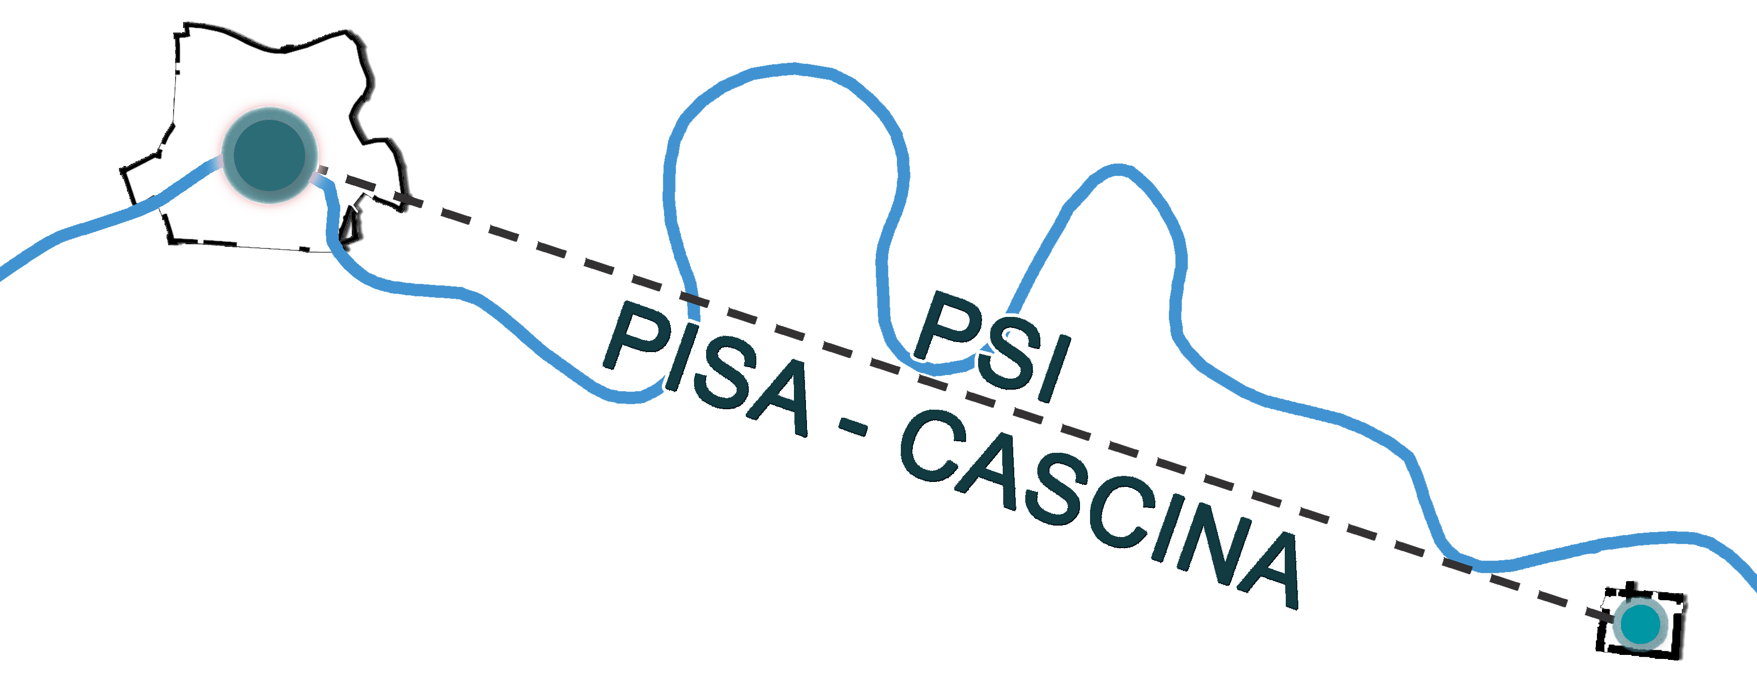

Attività di informazione partecipazione ai sensi del titolo II capo V della L.R. 65/2014
Fase di AVVIO DEL PROCEDIMENTO AI SENSI DELL’ART. 17 L.R. 65/2014
Percorso di informazione e partecipazione:
INCONTRO PUBBLICO CON LE ASSOCIAZIONI DI CATEGORIA E GLI ORDINI PROFESSIONALI
Giovedì 12 Dicembre ore 17,00
Auditorium Rino Ricci presso Camera di Commercio di Pisa, Piazza Vittorio Emanuele n°5
P.S.I: per un progetto di territorio Pisa-Cascina
PIANO STRUTTURALE INTERCOMUNALE PISA-CASCINA
PROGRAMMA:
PARTECIPANO:
1. PERCHE’ IL P.S.I. PISA -CASCINA
Amministratori dei due comuni
2. LA NATURA DEL P.S.I: Che cosa è e che cosa fa
Responsabile del procedimento: Ing. Daisy Ricci
Coordinatore Ufficio di Piano: arch. Sandro Ciabatti
Ufficio di piano: arch. Davide Tonelli
3. FOCUS: IL PIANO PAESAGGISTICO E IL TERRITORIO URBANIZZATO
Garante unico dell’informazione e partecipazione: dott.ssa Valeria Pagni
4. I CONTENUTI STRATEGICI DEL PIANO
5. IL PERCORSO E LE MODALITA’ DI PARTECIPAZIONE

Slide 2
Attività di informazione partecipazione ai sensi del titolo II capo V della L.R. 65/2014
Fase di AVVIO DEL PROCEDIMENTO AI SENSI DELL’ART. 17 L.R. 65/2014
In vigenza della L.R. 1/2005
Febbraio 2010 - i sei comuni dell’area pisana avviano il procedimento per la formazione del piano strutturale coordinato
Dicembre 2012 - i sei comuni assumono il «documento preliminare di indirizzi» quale guida orientativa alla progettazione del piano
In vigenza della L.R. 65/2014
Aprile 2015 - i sei comuni sottoscrivono la convenzione ai sensi dell’art. 23 della stessa legge: viene costituito l’ufficio di piano e vengono definiti i ruoli
PERCHE’ IL P.S.I PISA-CASCINA
Maggio 2015 – con Delibera C.C di Pisa 61 del 26 maggio viene integrato l’avvio del 2010 secondo quanto disposto dagli art. 92 e 94 della legge e ai sensi della legge in materia di VAS
Novembre 2015– i comuni dell’area pisana ottengono un finanziamento regionale di circa 300.000 euro, avendo partecipato al bando di sostegno alla pianificazione intercomunale
Luglio 2016 – con legge regionale 43/2016 vengono fissati i termini per la formazione dei Piani Strutturali Intercomunali in 3 anni e sei mesi dall’atto di avvio, ovvero dalla data di entrata in vigore della legge qualora i piani siano già stati avviati

Slide 3
Attività di informazione partecipazione ai sensi del titolo II capo V della L.R. 65/2014
Fase di AVVIO DEL PROCEDIMENTO AI SENSI DELL’ART. 17 L.R. 65/2014
2015/2017- i sei comuni dell’area pisana avviano l’elaborazione del Piano mirate a produrre i necessari elaborati per poter richiedere la Conferenza di Co-pianificazione di cui all’art. 25 della L.R. 65
Febbraio 2018- i sei comuni verificano in sede di Conferenza dei Sindaci ed in un incontro con le strutture regionali lo stato di avanzamento del Piano
Aprile 2018- scadono i termini dei tre anni previsti dalla Convenzione sottoscritta nel 2015
22 Aprile 2019 – il Comune di Pisa revoca l’avvio del procedimento del 2015 preso atto della scadenza della convenzione e dell’approssimarsi dello scadere dei termini per l’elaborazione del piano pena l’entrata in vigore delle salvaguardie edilizie
PERCHE’ IL P.S.I PISA-CASCINA
Agosto 2019 – sottoscrizione di una nuova convenzione con il comune di Cascina e predisposizione di un nuovo avvio del procedimento di Piano Strutturale Intercomunale con il medesimo comune
Ottobre 2019 – ottenimento di un finanziamento regionale per un importo complessivo di 100.000 euro destinato alla pianificazione intercomunale a seguito di partecipazione al bando 2019.

Slide 4
Attività di informazione partecipazione ai sensi del titolo II capo V della L.R. 65/2014
Fase di AVVIO DEL PROCEDIMENTO AI SENSI DELL’ART. 17 L.R. 65/2014
Che cosa è
E’ definito dalla legge come atto di governo del territorio, di fatto è lo strumento attraverso cui le amministrazioni e le collettività costruiscono un “progetto di territorio” condiviso, in tal senso rappresenta un patto tra i vari soggetti che compongono una comunità.
E’ un atto valutato e partecipato nei tempi e con le modalità previste dalla leggi di riferimento: LR 65/2014, LR 30/2015, LR 46/2013.
CHE COSA E’ E COSA FA ?
E’ un atto che, nel definire le proprie scelte, tiene conto dei valori paesaggistici riconosciuti dal piano di Indirizzo Territoriale con valenza di Piano Paesaggistico (PIT/PPR) cui deve necessariamente conformarsi.
E’ un atto in cui trovano integrazione i diversi aspetti settoriali che hanno incidenza sul territorio: ambiente, infrastrutture, agricoltura, turismo, politiche abitative, tutela del suolo.

Slide 5
Attività di informazione partecipazione ai sensi del titolo II capo V della L.R. 65/2014
Fase di AVVIO DEL PROCEDIMENTO AI SENSI DELL’ART. 17 L.R. 65/2014
Che cosa non è
Non è un piano settoriale con contenuto meramente urbanistico inteso in senso “conformativo” al contrario ha contenuto strategico-programmatico
Non è un piano strategico nel senso della legge 56/2014 (Del Rio), ha tuttavia una propria componente strategica che si confronta con il quadro dei valori patrimoniali non negoziabili espresso dalla parte statutaria.
CHE COSA E’ E COSA FA ?

Slide 6
Attività di informazione partecipazione ai sensi del titolo II capo V della L.R. 65/2014
Fase di AVVIO DEL PROCEDIMENTO AI SENSI DELL’ART. 17 L.R. 65/2014
Che cosa fa
Attua le disposizioni della LR 65 2014 mettendo in opera i contenuti degli art. 92 e 94; in tal senso costruisce un quadro conoscitivo di riferimento su cui fonda le proprie opzioni strategiche non compromettendo la matrice patrimoniale. Mira ad assicurare il coordinamento di politiche territoriali intercomunali in materia di infrastrutture, insediamenti residenziali, commerciali e produttivi, anche attraverso forme di perequazione.
CHE COSA E’ E COSA FA ?
Attua le disposizioni del Codice dei Beni Culturali e del Paesaggio conformandosi al Piano Paesaggistico Regionale del quale assume e/o approfondisce i contenuti relativi ai beni paesaggistici oltre a tradurre in specifica disciplina gli indirizzi e gli obiettivi in esso contenuti.

Slide 7
Attività di informazione partecipazione ai sensi del titolo II capo V della L.R. 65/2014
Fase di AVVIO DEL PROCEDIMENTO AI SENSI DELL’ART. 17 L.R. 65/2014
Che cosa fa
Individua il perimetro del territorio urbanizzato quale limite oltre il quale i suoli agricoli liberi posso essere utilizzati a certe condizioni ad eccezione della funzione residenziale che è totalmente esclusa.
Compie le necessarie analisi per definire il quadro idro-geo-morfologico e idraulico da cui far emergere i livelli di pericolosità del territorio cui conseguentemente condizionare la fattibilità degli interventi.
CHE COSA E’ E COSA FA ?
Costruisce il proprio quadro strategico in ragione di un processo valutativo, che accompagna le varie fasi di elaborazione del Piano, di cui ne dà conto attraverso specifici elaborati e documenti.

Slide 8
Attività di informazione partecipazione ai sensi del titolo II capo V della L.R. 65/2014
Fase di AVVIO DEL PROCEDIMENTO AI SENSI DELL’ART. 17 L.R. 65/2014
Che cosa non fa
Non definisce il regime dei suoli ovvero non attribuisce destinazioni urbanistiche a parti di città o del territorio;
Non individua aree soggette ad esproprio;
Non introduce nuovi vincoli paesaggistici, al contrario fornisce il quadro completo di quelli esistenti;
CHE COSA E’ E COSA FA ?
Non definisce norme di dettaglio in merito ad interventi ammissibili sul patrimonio edilizio esistente.

Slide 9
Attività di informazione partecipazione ai sensi del titolo II capo V della L.R. 65/2014
Fase di AVVIO DEL PROCEDIMENTO AI SENSI DELL’ART. 17 L.R. 65/2014
>
Immobili ed aree di notevole interesse pubblico art. 136 D. lgs 42/2004
Il Piano:
Rappresenta in scala adeguata dei 13 vincoli presenti sul territorio
Assume le prescrizioni d’uso formulate nella sezione 4 rispettive schede;
Opera alla scala adeguata i riconoscimenti indicati dalle direttive fissate nelle medesime schede
Formula discipline volte alla salvaguardia dei valori così come stabilito dalle direttive stesse
BENI PAESAGGISTICI
CONFORMAZIONE AL PIANO PAESAGGISTICO E TERRITORIO URBANIZZATO
>
Aree tutelate per legge art. 142 D. lgs 42/2004
Il Piano:
Potrà valutare e proporre una eventuale nuova identificazione dei beni diversa da quella presente nel Piano Paesaggistico (secondo alinea art. 9 Accordo Regione Toscana-Mibact 2018), tenendo conto dei criteri di cui all’allegato 7B ed in considerazione di quanto disposto dal comma 2 dell’art. 142.del Codice
Dovrà compiere la ricognizione dei “corpi idrici non rinvenuti nel sistema delle acque” (art. 4.4. allegato 7B del PIT/PPR) e comunicane gli esiti nell’ambito della Conferenza paesaggistica ai fini della conformazione, secondo quanto disposto dal comma 10 dell’art. 4 dell’accordo RT-Mibact 2018.

Slide 10
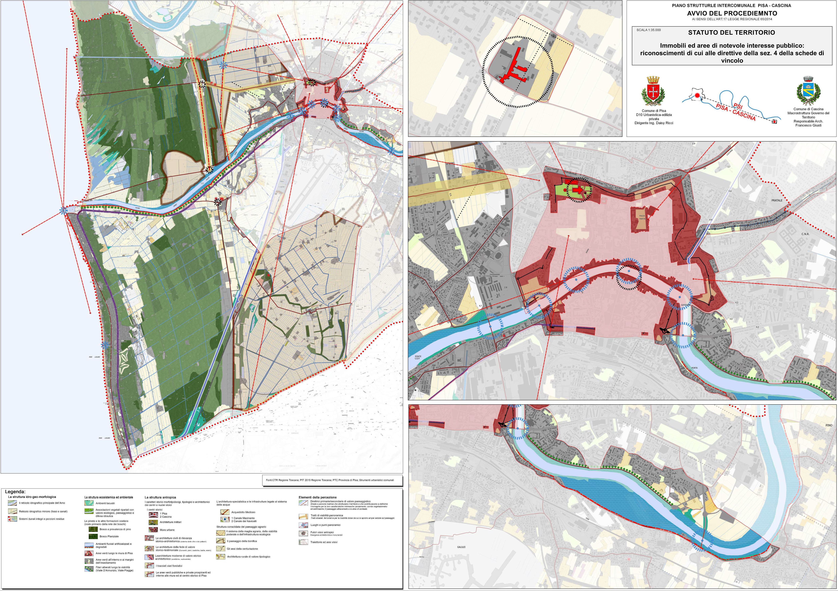
Attività di informazione partecipazione ai sensi del titolo II capo V della L.R. 65/2014
Fase di AVVIO DEL PROCEDIMENTO AI SENSI DELL’ART. 17 L.R. 65/2014
CONFORMAZIONE AL PIANO PAESAGGISTICO E TERRITORIO URBANIZZATO

Slide 11
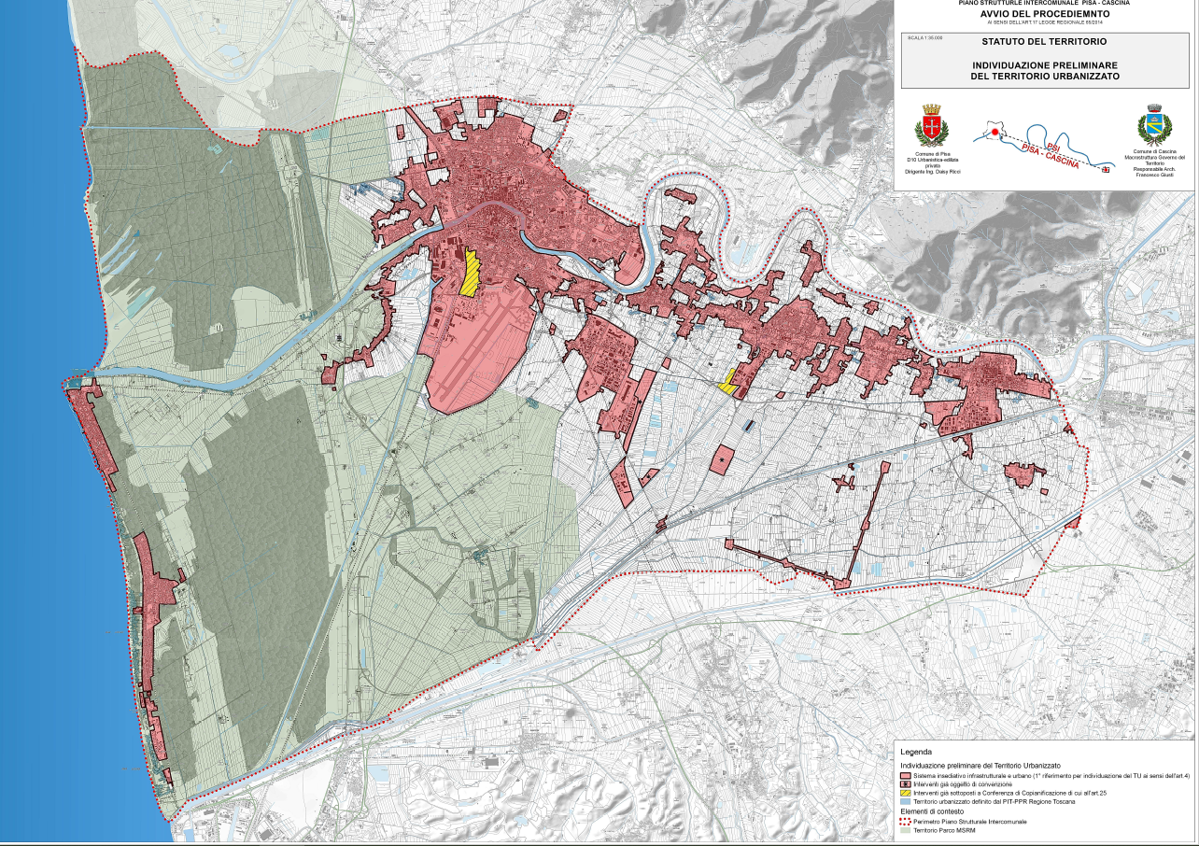
Attività di informazione partecipazione ai sensi del titolo II capo V della L.R. 65/2014
Fase di AVVIO DEL PROCEDIMENTO AI SENSI DELL’ART. 17 L.R. 65/2014
CONFORMAZIONE AL PIANO PAESAGGISTICO E TERRITORIO URBANIZZATO

Slide 12
Attività di informazione partecipazione ai sensi del titolo II capo V della L.R. 65/2014
Fase di AVVIO DEL PROCEDIMENTO AI SENSI DELL’ART. 17 L.R. 65/2014
>
La legge regionale non prevede esplicitamente che all’avvio del procedimento venga individuato il perimetro del territorio urbanizzato di cui all’art.4.
>
Tale possibilità è invece ammessa, in via opzionale, dal regolamento di attuazione delle disposizioni del titolo V della L.R. n° 65/2014 (regolamento 32/R) .
>
Non è altresì richiesta la perimetrazione del territorio urbanizzato all’interno degli atti necessari ai fini della copianificazione, nei quali si chiede unicamente di individuare e rappresentare gli interventi NON residenziali esterni al territorio urbanizzato.
NOTE E
CONSIDERAZIONI
CONFORMAZIONE AL PIANO PAESAGGISTICO E TERRITORIO URBANIZZATO
>
Il presente piano ha prodotto una prima proposta di individuazione del territorio urbanizzato al solo fine di valutare gli interventi che sicuramente risultano posti al di fuori del territorio urbanizzato. Tale perimetrazione, da verificare in fase di elaborazione del piano, con i contenuti dell’art.4, è quindi strettamente funzionale alla sola predisposizione dei materiali per la conferenza di copianificazione.

Slide 13
Attività di informazione partecipazione ai sensi del titolo II capo V della L.R. 65/2014
Fase di AVVIO DEL PROCEDIMENTO AI SENSI DELL’ART. 17 L.R. 65/2014
INTERVENTI SOGGETTI ALLA CONFERENZA DI COPIANIFICAZIONE
INTERVENTI ESCLUSI DALLA CONFERENZA DI COPIANIFICAZIONE
Previsioni localizzative di competenza regionale (art. 88 c. 7 lett c), provinciale (art. 90 c. 7 lett b) e della città metropolitana (art. 91 c. 7 lett b).
Previsioni che comportano l’impegno di suolo non edificato al di fuori del territorio urbanizzato.
In esse rientrano anche i seguenti casi:
Previsioni in aree che, pur ospitando funzioni non agricole, non sono assimilabili al territorio urbanizzato (art. 64 comb. disp. commi 1 e 6)
Interventi di ristrutturazione urbanistica che comportano la perdita di destinazione agricola dei fabbricati per nuove destinazioni (art. 64 comma 8).
Le previsioni esterne al territorio urbanizzato nei seguenti casi:
Adeguamento delle infrastrutture esistenti;
Interventi funzionali alla sicurezza, pronto soccorso, difesa del suolo;
Ampliamenti di strutture produttive esistenti , (industriali, artigianali, beni e servizi) finalizzati al mantenimento in loco dell’attività;
Ampliamento opere pubbliche esistenti;
Varianti al PS in adeguamento dei piani settoriali regionali, provinciali o della città metropolitana;
Varianti al PS che non contengono previsioni localizzative;
Interventi urbanistico-edilizi in territorio rurale diversi da quelli di cui all’art. 64 comma 8
CONFORMAZIONE AL PIANO PAESAGGISTICO E TERRITORIO URBANIZZATO
Previsioni di grandi strutture di vendita o aggregazione di medie:
che comportano impegno di suolo non edificato al di fuori del territorio urbanizzato;
che configurano interventi di riutilizzo del patrimonio edilizio all’interno del territorio urbanizzato
Previsioni di medie strutture di vendita per comuni con popolazione residente pari o superiore a 50 mila abitanti
Previsioni di medie strutture di vendita che comportano impegno di suolo non edificato al di fuori del territorio urbanizzato.

Slide 14
Attività di informazione partecipazione ai sensi del titolo II capo V della L.R. 65/2014
Fase di AVVIO DEL PROCEDIMENTO AI SENSI DELL’ART. 17 L.R. 65/2014
3 OBIETTIVI GENERALI
3
OBIETTIVI SPECIFICI
1a
3 Strategie/azioni
Valorizzare la risorse di rango e le capacità dei due territori per rafforzarne la competitività in una dimensione di sviluppo internazionale in un quadro sostenibilità ambientale ed economica.
1b
1
5 Strategie/azioni
1c
3 Strategie/azioni
I CONTENUTI STRATEGICI DEL PIANO
2a
3 Strategie/azioni
3
OBIETTIVI SPECIFICI
Mettere a sistema i valori, le eccellenze e le opportunità presenti sul territorio in un quadro sostenibilità ambientale ed economica.
2b
10 Strategie/azioni
2
2c
7 Strategie/azioni
3a
4 Strategie/azioni
Attuare una programmazione territoriale ed urbanistica coordinata fondata sul riequilibrio, la tutela del paesaggio e delle risorse ambientali, il contenimento del consumo di suolo e il governo dei rischi.
3b
5
OBIETTIVI SPECIFICI
5 Strategie/azioni
3
3c
3 Strategie/azioni
3d
4 Strategie/azioni
3e
6 Strategie/azioni

Slide 15
Attività di informazione partecipazione ai sensi del titolo II capo V della L.R. 65/2014
Fase di AVVIO DEL PROCEDIMENTO AI SENSI DELL’ART. 17 L.R. 65/2014
3 OBIETTIVI SPECIFICI
Attuare gli interventi definiti dal Piano Regionale Integrato delle Infrastrutture e della Mobilità (PRIIM) relativi ad adeguamenti e a potenziamenti delle infrastrutture stradali e ferroviarie nonché al consolidamento strutturale di infrastrutture strategiche (canale dei Navicelli)
Individuare un ambito di tutela dell’area aeroportuale ai fini di un suo potenziale sviluppo.
Prevedere, attraverso uno specifico studio di fattibilità, la possibilità di un raddoppio della linea ferroviaria Pisa-Firenze capace di rendere maggiormente efficienti i collegamenti con la rete ad Alta velocità della Toscana centrale e con la tratta tirrenica.
Contribuire a sviluppare la piattaforma logistica costiera in rapporto con l'area fiorentina e con l'alta capacità;
1a
I CONTENUTI STRATEGICI DEL PIANO
Sostenere il ruolo delle funzioni di eccellenza e dei servizi di rango (Università, alta formazione, ricerca applicata, ospedale, aeroporto) in un'ottica di integrazione regionale
Prevedere un potenziale sviluppo della stazione di interferometria VIRGO, anche attraverso l’individuazione di aree destinate alla ricerca applicata in stretta connessione con l’impianto.
Completamento del Polo scientifico di Navacchio e suo potenziamento.
Consolidamento dell’asse della ricerca applicata e dell’Università lungo l’asse Ospedale-CNR condizionato alla risoluzione delle problematiche infrastrutturali legate all’accessibilità dell’area nel suo complesso.
Completamento del polo ospedaliero di Cisanello e contemporanea valorizzazione dell’area dell’ex ospedale S. Chiara.
Condivisione del progetto complessivo di riordino delle sedi universitarie definito dal Piano dell’Edilizia elaborato dall’Università e delle future scelte d’assetto.
1b
Definire politiche coordinate e condivise per la salvaguardia e la valorizzazione delle risorse ambientali e paesaggistiche con particolare riferimento a quelle espresse dai Parchi e dalle altre aree di valore ambientale
Recupero delle connessioni tra i nodi primari e secondari della rete ambientale.
Individuazione di potenziali corridoi ecologici primari e di ambiti a forte valenza eco-sistemica
Contribuire alla creazione di un circuito di fruizione naturalistico ambientale tra il Parco Regionale SRMM le aree protette delle aree costiere, le aree fluviali e le altre vie d’acqua (canale dei Navicelli) nell’ottica di una piena valorizzazione del sito UNESCO Riserva della Biosfera, attivando le necessarie sinergie tra il presente strumento ed il redigendo Piano di Integrato del Parco sia sotto il profilo conoscitivo che della programmazione degli interventi con particolare riferimento a quelli infrastrutturali legati alla fruizione del lungomare alla piena valorizzazione del Canale dei Navicelli e alla gestione condivisa delle aree contigue.
1c

Slide 16
Attività di informazione partecipazione ai sensi del titolo II capo V della L.R. 65/2014
Fase di AVVIO DEL PROCEDIMENTO AI SENSI DELL’ART. 17 L.R. 65/2014
3 OBIETTIVI SPECIFICI
Promozione di una immagine unitaria e coordinata sotto il profilo della ricettività turistica, innescando ove necessario, azioni di riqualificazione e di riconfigurazione delle strutture turistiche ai fini di una loro maggiore dotazioni di servizi.
Attivazione di strategie capaci di orientare i flussi turistici dalla costa tirrenica all’asse interno, promuovendo un turismo culturale di qualità.
Coordinamento delle politiche culturali d’area ai fini della creazione di un sistema museale integrato che integri la centralità di Piazza dei Miracoli (sito UNESCO) con gli altri poli culturali del comune di Pisa (il nuovo museo delle antiche Navi, Cittadella Galileiana) e di Cascina (Badia di S. Savino).
Attivare processi e progetti per favorire lo sviluppo di una offerta turistica qualificata in connessione con le principali traiettorie di flusso;
2a
I CONTENUTI STRATEGICI DEL PIANO
Promozione di iniziative orientate all’innovazione di processo e di progetto in una logica di area (smart community – green city, nuova progettualità derivante da finanziamenti europei).
Definizione di un piano di marketing sanitario capace di integrare cura della persona e benessere ponendo in sinergia le risorse presenti: l’ospedale di Cisanello, l’Ospedale di comunità a Navacchio, i centri terapici di San Rossore ed i centri di ricerca avanzata nel campo delle terapie infantili (Stella Maris).
Creazione di un circuito del turismo legato alla nautica fondato sulla piena fruibilità delle vie d’acqua quale opportunità di valorizzazione ambientale, imprenditoriale e sportivo (canottaggio) e quale potenziale spina dorsale di un complementare progetto di parco verde attrezzato.
Potenziamento dell’offerta sportiva con valenza di attrezzatura pubblica collettiva con gerarchizzazione degli impianti.
Valorizzare la dimensione rurale del territorio rilanciando il sistema produttivo basato sulle tecnologie avanzate e sulle produzioni agro-alimentari di qualità.
Ampliamento dell’offerta di residenze studentesche e di servizi connessi al mondo universitario orientati alla creazione di un “campus universitario territoriale” quale specifica azione legata al punto 1b.
Creazione di un sistema, fra i due comuni, integrato di offerta relativa all’istruzione superiore/universitaria connessa al potenziamento di specifici mezzi pubblici, in risposta anche al pendolarismo lavorativo verificando la possibilità di una metropolitana leggera di superficie.
Ampliamento dell’offerta dei servizi e delle strutture specialistiche per l’ospitalità e accoglienza di soggetti in particolari condizioni di svantaggio: familiari dei lungo-degenti, soggetti con disabilità, anziani.
Rafforzare e qualificare la capacità attrattiva e di accoglienza dei territori in connessione con le loro vocazioni ed eccellenze
2b

Slide 17
Attività di informazione partecipazione ai sensi del titolo II capo V della L.R. 65/2014
Fase di AVVIO DEL PROCEDIMENTO AI SENSI DELL’ART. 17 L.R. 65/2014
3 OBIETTIVI SPECIFICI
Definizione di un progetto complessivo per il litorale che, oltre a quanto già definito dagli obiettivi 1c e 2c, provveda a incrementare gli attuali livelli di accessibilità e agevolare gli spostamenti interni offrendo alternative modali alla mobilità su gomma (vie d’acqua, mobilità lenta, servizio di trasporto collettivo);
Promozione di un progetto complessivo di qualificazione e sviluppo dell’infrastruttura storica del canale dei Navicelli fondato sulla conferma della sua vocazione produttiva legata alla filiera nautica da attuarsi mediante la messa in opera nel tempo degli interventi di trasferimento già programmati, la previsione di nuove possibilità di sviluppo lungo il tratto inferiore anche in connessione con futuri poli della ricerca universitaria applicata orientata verso tale settore, lo sviluppo di attività di servizio al diportismo nautico, l’attivazione di nuovi flussi turistici a partire dai nodi di infrastrutturali esistenti capaci di connettere la darsena pisana con la città attraverso l’Arno, la creazione di un circuito di fruizione lenta fondato sul principio dell’intermodalità acqua-bici in sinergia con i lineamenti programmatici del nuovo Piano Integrato del Parco secondo quanto già indicato al precedente punto 1c.
Rafforzare e qualificare la capacità attrattiva e di accoglienza dei territori in connessione con le loro vocazioni ed eccellenze
2b
I CONTENUTI STRATEGICI DEL PIANO
Revisione del progetto per la realizzazione della variante nord-est nei comuni di Pisa e San Giuliano Terme con particolare riferimento a soluzioni alternative capaci di preservare integralmente l’infrastruttura storica dell’acquedotto mediceo.
Razionalizzazione e potenziamento del sistema viario territoriale attraverso uno studio di dettaglio dei sistemi di mobilità al fine di attuare una politica di ricucitura con i territori dei comuni limitrofi e interni ai due ambiti comunali. Tale studio dovrà prevedere la messa in opera di interventi strutturali integrati volti alla soluzione dei nodi critici della viabilità
Verifica con SAT della possibilità di attivare forme di esenzione per i residenti nel tratto autostradale compreso tra Pisa nord-Pisa centro e della possibilità della realizzazione di un nuovo casello in prossimità di S. Rossore.
Verifica con RFI della possibilità di utilizzare il tratto ferroviario Pisa Centrale-Pisa S. Rossore come collegamento tranviario veloce all’interno della città.
Potenziamento del Servizio di trasporto pubblico locale attraverso la programmazione di nuovi interventi infrastrutturali definiti dal PUMS tra i quali: realizzazione progetti tranvia stazione-ospedale di Cisanello e stazione-litorale, destinazione sede propria per busvia nel tratto Cisanello-San Cataldo.
Completamento della rete ciclabile comprensiva di possibili attraversamenti ciclo-pedonali sui corsi d’acqua con integrazione delle due ciclopiste dell’Arno e Tirrenica in attuazione delle previsioni del PIT
Riqualificazione complessiva della rete degli ormeggi in riva sinistra dell’Arno e delle aree demaniali lungo il viale D’Annunzio.
Incrementare gli attuali livelli di accessibilità e agevolare gli spostamenti interni offrendo alternative modali alla mobilità su gomma (vie d’acqua, mobilità lenta, servizio di trasporto collettivo)
2c

Slide 18
Attività di informazione partecipazione ai sensi del titolo II capo V della L.R. 65/2014
Fase di AVVIO DEL PROCEDIMENTO AI SENSI DELL’ART. 17 L.R. 65/2014
5 OBIETTIVI SPECIFICI
Tutela, manutenzione e realizzazione di infrastrutture ed opere funzionali al contenimento del rischio idraulico legate alla presenza del fiume Arno
Manutenzione del reticolo idraulico minore attraverso la programmazione di interventi volti al mantenimento in efficienza dello stesso
Aggiornamento degli specifici studi idraulici in conformità alla nuova normativa consentendo al contempo la copertura dell’intero territorio per le pericolosità e le conseguenti fattibilità, nello specifico con riferimento al Canale Scolmatore, ad oggi privo dei dati necessari per consentire nelle aree da esso assoggettate, il raggiungimento dell’invarianza idraulica.
Assunzione del Piano di Protezione Civile all’interno degli strumenti della pianificazione territoriale con particolare riferimento all’indicazione delle aree di attesa della popolazione e di ammassamento soccorritori esistenti e a quelle potenzialmente reperibili nell’ambito di progetti che prevedano la realizzazione di spazi aperti idonei alle funzioni di protezione civile.
Salvaguardare l’integrità fisica del territorio, ridurre e governare le diverse forme di rischio.
3a
I CONTENUTI STRATEGICI DEL PIANO
Salvaguardia dell’identità storica, culturale e sociale dei centri e degli aggregati storici
Tutela dell’integrità percettiva dei centri, degli aggregati e delle emergenze di valore storico-architettonico attraverso l’Individuazione di ambiti di pertinenza attorno ai margini.
Mantenimento delle discontinuità tra centri e degli aggregati storici, assicurate dalle aree rurali ancora libere
Riqualificazione dei quartieri e delle frazioni ai fini di una loro valorizzazione sia in termini urbanistici che sociali attraverso azioni e progetti - anche di rigenerazione urbana - capaci di prevedere e/o riconfigurare spazi pubblici e aree a verde ridurre gli isolamenti rispetto al centro urbano, innescare processi di recupero e riutilizzo del patrimonio non utilizzato o degradato all’interno e ai margini del tessuto urbano., dare completa attuazione agli interventi edilizio-urbanistici già avviati al fine di completare brani di tessuto urbano.
Promozione di un progetto di valorizzazione del centro rurale di Coltano fondato sul sostegno alle produzioni delle diverse filiere agricole anche da attuarsi attraverso: il recupero del patrimonio edilizio di valore da destinare all’insediamento di funzioni legate alla ricerca universitaria specializzata, alla divulgazione dei valori del mondo rurale, alla fruizione turistica a basso impatto, alla residenza stabile.
Sostenere il modello di sviluppo insediativo policentrico come strategia di contrasto alla dispersione insediativa e di valorizzazione delle diverse vocazioni/ruoli dei territori.
3b

Slide 19
Attività di informazione partecipazione ai sensi del titolo II capo V della L.R. 65/2014
Fase di AVVIO DEL PROCEDIMENTO AI SENSI DELL’ART. 17 L.R. 65/2014
3 OBIETTIVI SPECIFICI
Consolidamento e riqualificazione delle aree industriali-artigianali, commerciali e di servizio con ruolo di polarità creando gerarchie e specificità, rafforzandone i collegamenti viari (zone produttive di Ospedaletto, area della cantieristica sul canale dei Navicelli, polo commerciale di Navacchio, Polo commerciale Cascina ovest e Cascina est, polo dei servizi di Montacchiello) valutando la necessità di prevedere un’area a funzione prettamente artigianale/produttiva.
Attuazione del protocollo di intesa per la riqualificazione dell’area produttiva di Ospedaletto , finalizzato a rilanciare l'area rendendola maggiormente attrattiva per eventuali nuove realtà produttive, innestare sinergie con il mondo della ricerca e del trasferimento tecnologico limitrofe all'area e forme di integrazione con le sue parti urbane centrali.
Attuazione del Piano Particolareggiato di iniziativa pubblica per l’ampliamento della zona produttiva di Ospedaletto nei comuni di Pisa e Cascina in base al protocollo di intesa del 7/12/2000 con successiva convenzione del 9/06/2011.
Razionalizzare le aree produttive commerciali e di servizio
3c
I CONTENUTI STRATEGICI DEL PIANO
Assunzione del paesaggio come componente progettuale negli interventi infrastrutturali (viabilità, infrastrutture per la difesa del territorio, mobilità lenta).
Recupero e riqualificazione dei paesaggi urbani e rurali degradati o marginali sotto il profilo percettivo, fisico e funzionale
Salvaguardia dei valori espressi dai beni e dalle aree di riconosciuta rilevanza ed eccellenza paesaggistica (art. 136, art. 142, beni II parte del Codice) e dagli “ulteriori contesti” tra cui rientra il sito UNESCO di Piazza del Duomo a Pisa, rispetto al quale il presente Piano condividerà gli obiettivi e gli indirizzi del redigendo Piano di Gestione.
Promozione di politiche energetiche sostenibili e scelte compatibili con i valori ambientali e paesaggistici del territorio.
Dare piena attuazione alla Convenzione europea del paesaggio e al Piano Paesaggistico Regionale
3d

Slide 20
Attività di informazione partecipazione ai sensi del titolo II capo V della L.R. 65/2014
Fase di AVVIO DEL PROCEDIMENTO AI SENSI DELL’ART. 17 L.R. 65/2014
5 OBIETTIVI SPECIFICI
Risparmio idrico, riduzione del deficit depurativo e miglioramento della qualità delle acque da conseguire attraverso: l’implementazione e razionalizzazione delle reti del servizio idrico integrato e del sistema di smaltimento e depurazione reflui, la razionalizzazione del rapporto tra fabbisogni idrici, disponibilità idriche e consumi, il perseguimento degli obiettivi di qualità previsti dalle normative per le acque superficiali, sotterranee e costiere
Contenimento del consumo di suolo attraverso: il recupero, la riqualificazione e riuso del patrimonio edilizio esistente e delle aree di degrado ambientale e urbanistico/funzionale nonché la riduzione dell’impermeabilizzazione del suolo
Salvaguardia e miglioramento della qualità e della funzionalità degli ecosistemi tutelando l’ecosistema ripariale, le fasce di pertinenza fluviale e della continuità fluviale, gli elementi che garantiscono la funzionalità delle reti di connettività ecologica, le aree naturalistiche/ambientali di pregio a fini conservazionistici anche ai fini di una loro valorizzazione.
Riduzione di emissioni in atmosfera puntuali, lineari e diffuse e riduzione delle emissioni di gas serra da conseguire attraverso: la promozione di iniziative per la razionalizzazione e la riduzione del traffico, l’individuazione e promozione di sistemi alternativi di trasporto e mobilità a impatto ambientale ridotto o nullo, la razionalizzazione e sviluppo della rete di percorsi a mobilità lenta, la bonifica acustica per recettori sensibili, la revisione e adeguamento Piani Comunali Classificazione Acustica (e integrazione della disciplina con la pianificazione urbanistica), la razionalizzazione del traffico a partire dalle direttrici di maggior impatto, la salvaguardia e implementazione del verde a garanzia dei servizi eco-sistemici
Contenimento dei consumi energetici da fonte non rinnovabile incrementando la percentuale di energia prodotta da fonti rinnovabili e promozione del risparmio energetico
Mitigazione degli effetti prodotti dai cambiamenti climatici attraverso azioni orientate al miglioramento del microclima mediante la cura, la manutenzione e il significativo incremento delle presenze vegetali (erbacee, arbustive e arboree) nelle aree pubbliche e di pubblica fruizione (aree verdi, strade, piazze, parcheggi, etc…) con particolare riferimento alle periferie.
I CONTENUTI STRATEGICI DEL PIANO
Limitare gli impatti negativi dell’azione antropica sulle risorse naturali anche ai fini della tutela della salute umana.
3e

Slide 21

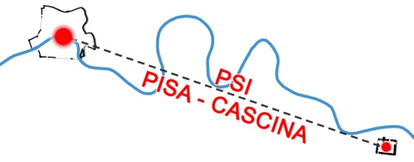
Attività di informazione partecipazione ai sensi del titolo II capo V della L.R. 65/2014
Fase di AVVIO DEL PROCEDIMENTO AI SENSI DELL’ART. 17 L.R. 65/2014
Informazione e Partecipazione: natura e funzioni
( art. 36 L. R. Toscana n. 65/2014)
perché in base alla normativa contenuta nella vigente legge regionale, gli istituti dell’informazione e della partecipazione devono obbligatoriamente concorrere alla formazione degli atti di governo del territorio e non possono, né mancare, nè essere inadeguati rispetto al procedimento di pianificazione avviato dall’amministrazione competente.
Perché parlare dell’informazione e della partecipazione nell’ambito del Piano Strutturale Intercomunale?
PIANO STRUTTURALE INTERCOMUNALE PISA-CASCINA
Relatore: Dott.ssa Valeria Pagni

Slide 22
Attività di informazione partecipazione ai sensi del titolo II capo V della L.R. 65/2014
Fase di AVVIO DEL PROCEDIMENTO AI SENSI DELL’ART. 17 L.R. 65/2014
Informazione e Partecipazione: natura e funzioni
( art. 36 L. R. Toscana n. 65/2014)
la partecipazione con la nuova normativa ha infatti assunto connotati più incisivi in ambito di governo del territorio, in considerazione del fatto che gli strumenti di governo territoriale, soprattutto il PSI e Il Piano operativo Comunale ( ex Regolamento Urbanistico) contengono strategie politiche che vanno necessariamente a condizionare, per un lungo periodo, la vita non solo dei cittadini ma anche di tutti coloro che hanno un rapporto di uso con il territorio per motivi diversi ( economico, sociali, di studio; ecc …).
Partecipazione
PIANO STRUTTURALE INTERCOMUNALE PISA-CASCINA
Relatore: Dott.ssa Valeria Pagni

Slide 23
Attività di informazione partecipazione ai sensi del titolo II capo V della L.R. 65/2014
Fase di AVVIO DEL PROCEDIMENTO AI SENSI DELL’ART. 17 L.R. 65/2014
Informazione e Partecipazione: natura e funzioni
( art. 36 L. R. Toscana n. 65/2014)
la facoltà di presentare contributi è riconosciuta e deve essere assicurata sia al cittadino che a tutti i soggetti interessati (artt. 36, comma 1 e 38, comma 1 L.R. Toscana n. 65/14);
la partecipazione deve essere diffusa e reale, il contributo:
deve pervenire dal maggior numero di utenti
deve essere formulato coerentemente alle tematiche affrontate dai diversi livelli di pianificazione.
l’informazione deve essere:
il più possibile capillare
in grado di formare adeguatamente gli interessati nella formulazione dei contributi
Ecco perché
PIANO STRUTTURALE INTERCOMUNALE PISA-CASCINA
Relatore: Dott.ssa Valeria Pagni

Slide 24
Attività di informazione partecipazione ai sensi del titolo II capo V della L.R. 65/2014
Fase di AVVIO DEL PROCEDIMENTO AI SENSI DELL’ART. 17 L.R. 65/2014
Informazione e Partecipazione: natura e funzioni
( art. 36 L. R. Toscana n. 65/2014)
“I risultati delle attività di informazione e partecipazione poste in essere nell’ambito dei procedimenti di formazione degli atti di governo del territorio contribuiscono alla definizione dei contenuti degli strumenti di pianificazione territoriale e urbanistica, secondo le determinazioni motivatamente assunte dall’amministrazione procedente” ( ART. 37, COMMA 1 L.R.TOSCANA N. 65/14).
Tutto quanto sopra premesso perché:
PIANO STRUTTURALE INTERCOMUNALE PISA-CASCINA
Relatore: Dott.ssa Valeria Pagni

Slide 25
Attività di informazione partecipazione ai sensi del titolo II capo V della L.R. 65/2014
Fase di AVVIO DEL PROCEDIMENTO AI SENSI DELL’ART. 17 L.R. 65/2014
Informazione e Partecipazione: natura e funzioni
( art. 36 L. R. Toscana n. 65/2014)
Con il Garante dell’ informazione e Partecipazione (art. 37-38 L.R. Toscana n. 65/14)
Con il regolamento regionale di “Informazione e partecipazione alla formazione degli atti di governo del territorio. Funzioni del garante dell'informazione e della partecipazione” (DPGR n. 4/R del 14 febbraio 2017 ex art. 36, comma 4 della L.R. 65/2014)
Con i livelli minimi di garanzia contenuti nelle linee guida regionali
( DGR 1112 del ex art. 36, comma 5, della L.R. 65/2014)
Come garantire l’informazione e la partecipazione?
PIANO STRUTTURALE INTERCOMUNALE PISA-CASCINA
Relatore: Dott.ssa Valeria Pagni

Slide 26
Attività di informazione partecipazione ai sensi del titolo II capo V della L.R. 65/2014
Fase di AVVIO DEL PROCEDIMENTO AI SENSI DELL’ART. 17 L.R. 65/2014
Informazione e Partecipazione: Garante
( artt. 37-38 L. R. Toscana n. 65/2014)
Obbligatorio per: la Regione ,Province, Città metropolitane e i Comuni con popolazione superiore a 200 mila abitanti
Organo di garanzia con la funzione di assicurare un’ informazione adeguata e una partecipazione consona con le scelte di governo del territorio
Chi è il Garante dell’Informazione e Partecipazione
PIANO STRUTTURALE INTERCOMUNALE PISA-CASCINA
Relatore: Dott.ssa Valeria Pagni

Slide 27
Attività di informazione partecipazione ai sensi del titolo II capo V della L.R. 65/2014
Fase di AVVIO DEL PROCEDIMENTO AI SENSI DELL’ART. 17 L.R. 65/2014
Informazione e Partecipazione: Garante
( art. 37 L. R. Toscana n. 65/2014)
garantire il rispetto dei livelli minimi di informazione e partecipazione;
redigere il programma delle attività di informazione e partecipazione per i procedimenti di pianificazione, cercando di modellarlo alle esigenze delle diverse scale di pianificazione;
dare attuazione al medesimo programma
redigere, prima dell’adozione dell’atto di governo, un rapporto in cui specificare:
le iniziative assunte rispetto al programma
i risultati raggiunti in termini di partecipazione.
Cosa deve fare ?
PIANO STRUTTURALE INTERCOMUNALE PISA-CASCINA
Relatore: Dott.ssa Valeria Pagni

Slide 28
Attività di informazione partecipazione ai sensi del titolo II capo V della L.R. 65/2014
Fase di AVVIO DEL PROCEDIMENTO AI SENSI DELL’ART. 17 L.R. 65/2014
Informazione e Partecipazione: Garante
( art. 37 L. R. Toscana n. 65/2014)
Il rapporto del Garante costituisce il contributo per l’amministrazione procedente ai fini:
della definizione dei contenuti degli atti di governo del territorio.
delle determinazioni motivatamente assunte
Come si inserisce l’attività del Garante nel procedimento di pianificazione ?
PIANO STRUTTURALE INTERCOMUNALE PISA-CASCINA
“I risultati delle attività di informazione e partecipazione poste in essere nell’ambito dei procedimenti di formazione degli atti di governo del territorio contribuiscono alla definizione dei contenuti degli strumenti di pianificazione territoriale e urbanistica, secondo le determinazioni motivatamente assunte dall’amministrazione procedente” ( ART. 37, COMMA 1 L.R.TOSCANA N. 65/14).
Relatore: Dott.ssa Valeria Pagni

Slide 29
Attività di informazione partecipazione ai sensi del titolo II capo V della L.R. 65/2014
Fase di AVVIO DEL PROCEDIMENTO AI SENSI DELL’ART. 17 L.R. 65/2014
Informazione e Partecipazione: Programma Attività
( art. 17 L. R. Toscana n. 65/2014)
Per il comune di Pisa
Un ciclo di tre incontri con la cittadinanza,sia in città che sul litorale, aventi ad oggetto i seguenti temi:
che cosa è il Piano paesaggistico e che cosa costituisce quadro conoscitivo di riferimento
il patrimonio territoriale riconosciuto dal Piano Strutturale: i valori territoriali e le qualità paesaggistiche da tutelare, gestire e valorizzare
la strategia dello sviluppo territoriale e le azioni locali: le UTOE e il dimensionamento, i progetti di rigenerazione
PIANO STRUTTURALE INTERCOMUNALE PISA-CASCINA

Slide 30
Attività di informazione partecipazione ai sensi del titolo II capo V della L.R. 65/2014
Fase di AVVIO DEL PROCEDIMENTO AI SENSI DELL’ART. 17 L.R. 65/2014
Informazione e Partecipazione: Programma Attività
( artt. 37-38 L. R. Toscana n. 65/2014)
Per il comune di Cascina
Un ciclo di quattro incontri con la cittadinanza che avranno carattere itinerante sul territorio articolati su distinte frazioni ed aventi ad oggetto i seguenti temi:
il patrimonio territoriale riconosciuto dal Piano Strutturale: i valori territoriali e le qualità paesaggistiche da tutelare, gestire e valorizzare (n. 2 incontri da fare in 2 diverse frazioni)
la strategia dello sviluppo territoriale e le azioni locali: le UTOE e il dimensionamento, i progetti di rigenerazione (n. 2 incontri da fare in 2 diverse frazioni diverse dalle 2 precedenti)
PIANO STRUTTURALE INTERCOMUNALE PISA-CASCINA
In ogni ciclo sarà riservato un idoneo spazio per illustrate le modalità attraverso le quali i cittadini potranno contribuire attivamente alle scelte del Piano.

Slide 31
Attività di informazione partecipazione ai sensi del titolo II capo V della L.R. 65/2014
Fase di AVVIO DEL PROCEDIMENTO AI SENSI DELL’ART. 17 L.R. 65/2014
Informazione e Partecipazione: Programma Attività
( artt. 37-38 L. R. Toscana n. 65/2014)
Attività uniformi
Un incontro unico dedicato alle associazioni di categoria avente ad oggetto informazioni generali sul processo, i tempi e le fasi del procedimento ed i contenuti del Piano e le modalità di partecipazione al processo di costruzione delle scelte.
Un incontro con i Consigli Comunali dei Giovani nel quale verranno illustrate le seguenti tematiche: la Pianificazione del Territorio e gli strumenti di attuazione con approfondimento sul Piano Strutturale Intercomunale.
Istituzione di un punto di consultazione e informazione
Istituzione di un form pubblicato sulla pagina web del Garante
PIANO STRUTTURALE INTERCOMUNALE PISA-CASCINA
Il punto sarà presieduto da personale qualificato per fornire indicazioni, chiarimenti e quant’altro utile alla formulazione del proprio contributo che nel caso potrà essere depositato già in quella sede.

Slide 32
Attività di informazione partecipazione ai sensi del titolo II capo V della L.R. 65/2014
Fase di AVVIO DEL PROCEDIMENTO AI SENSI DELL’ART. 17 L.R. 65/2014
Informazione e Partecipazione: Programma Attività
( artt. 37-38 L. R. Toscana n. 65/2014)
CANALI DI DIVULGAZIONE
Dell’attivazione del form nonché del punto di informazione/raccolta dei contributi partecipativi sarà data informazione mediante gli strumenti di comunicazione diretta e indiretta ( media one to one; stampa) e avviso sulla pagina web del Garante.
Pagina del Garante:
https://www.comune.pisa.it/it/ufficio/24826/Garante-della-Comunicazione.html
Mail:
garantedellacomunicazione@comune.pisa.it
PIANO STRUTTURALE INTERCOMUNALE PISA-CASCINA

Slide 33
Fase di AVVIO DEL PROCEDIMENTO AI SENSI DELL’ART. 17 L.R. 65/2014
Informazione e Partecipazione: Programma Attività
( artt. 37-38 L. R. Toscana n. 65/2014)
Attività uniformi
All’esito del form e considerati i contributi pervenuti tramite lo stesso, verranno organizzati incontri pubblici con tutti cittadini e soggetti interessati sul territorio secondo le articolazioni delle sedi e delle date in linea con i criteri stabiliti per le fasi precedenti, ovvero:
un quarto incontro pubblico per il comune di Pisa da organizzarsi in città e sul litorale, aperto a tutti i cittadini;
un quinto incontro pubblico per il Comune di Cascina aperto a tutti i cittadini;
un secondo incontro unico per tutti e 2 i Comuni con le associazioni di categoria
un secondo incontro con i Consigli Comunali dei Giovani di entrambi i Comuni
Incontro pubblico di CHIUSURA ufficiale unico per entrambi i Comuni da tenersi a Pisa con partecipazione anche della parte politica.
Di ogni incontro sarà dato debito riscontro attraverso la pubblicazione oltre che sul sito del Garante anche mediante gli strumenti di comunicazione di cui al punto D).
PIANO STRUTTURALE INTERCOMUNALE PISA-CASCINA

